Slide 1
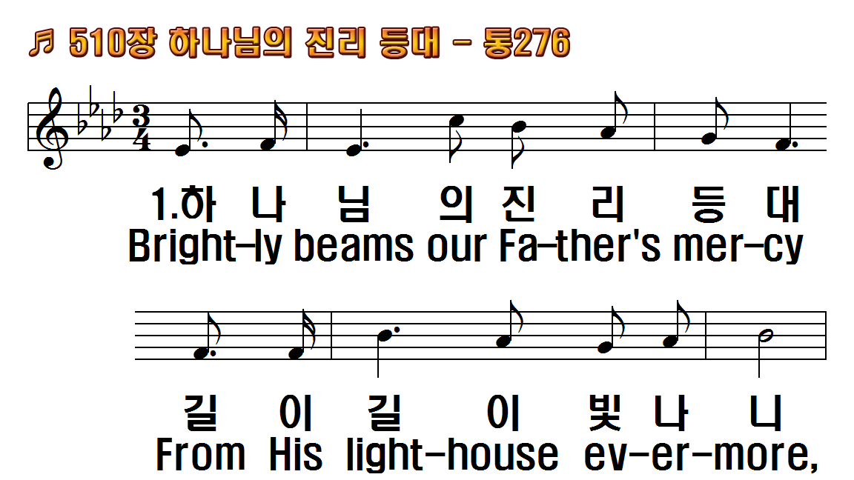
1.하나님의 진리등대
2.죄의 밤은 깊어가고
3.너의 등불 돋우어라
후.우리 작은 불을 켜서
1.Brightly beams our Father's
2.Dark the night of sin has
3.Trim your feeble lamp, my
R.Let the lower lights be

Slide 2
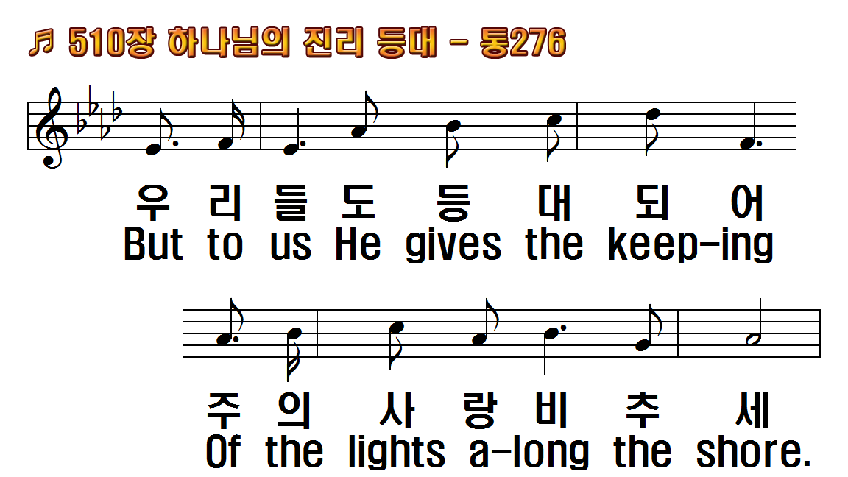
1.하나님의 진리등대
2.죄의 밤은 깊어가고
3.너의 등불 돋우어라
후.우리 작은 불을 켜서
1.Brightly beams our Father's
2.Dark the night of sin has
3.Trim your feeble lamp, my
R.Let the lower lights be

Slide 3
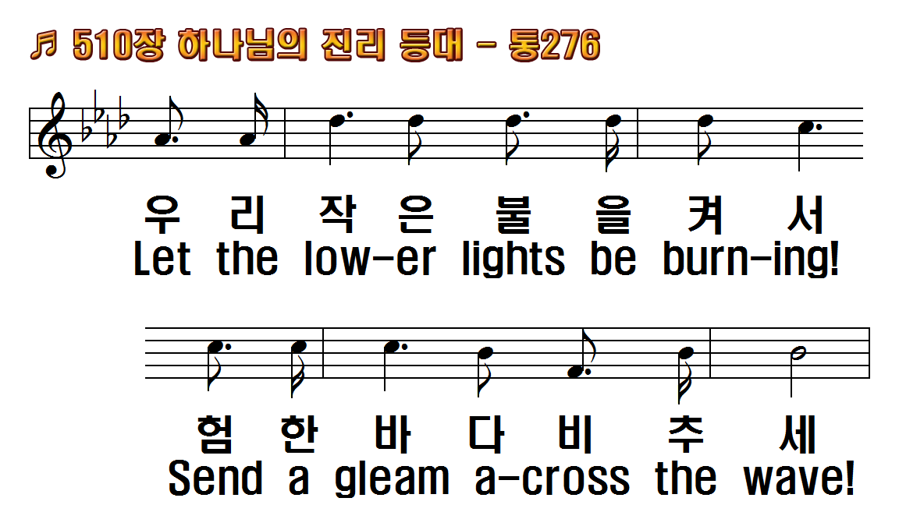
1.하나님의 진리등대
2.죄의 밤은 깊어가고
3.너의 등불 돋우어라
후.우리 작은 불을 켜서
1.Brightly beams our Father's
2.Dark the night of sin has
3.Trim your feeble lamp, my
R.Let the lower lights be

Slide 4
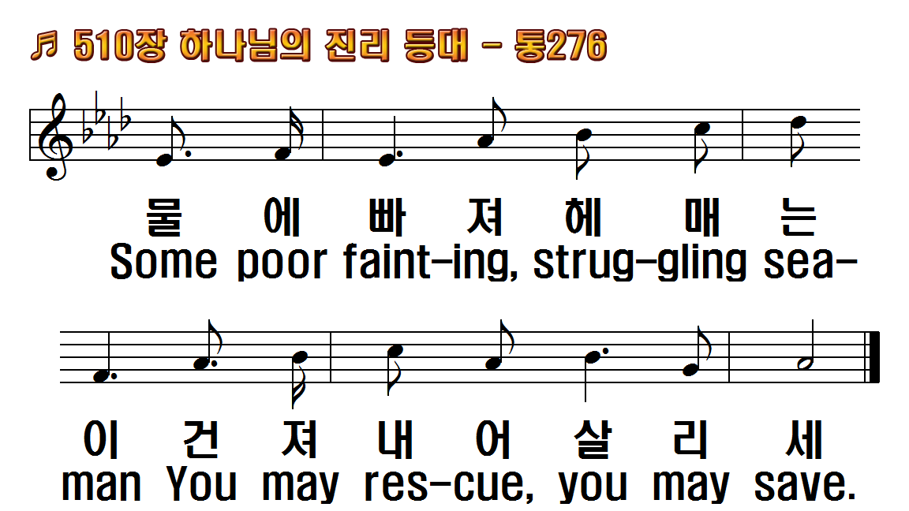
1.하나님의 진리등대
2.죄의 밤은 깊어가고
3.너의 등불 돋우어라
후.우리 작은 불을 켜서
1.Brightly beams our Father's
2.Dark the night of sin has
3.Trim your feeble lamp, my
R.Let the lower lights be

Slide 5
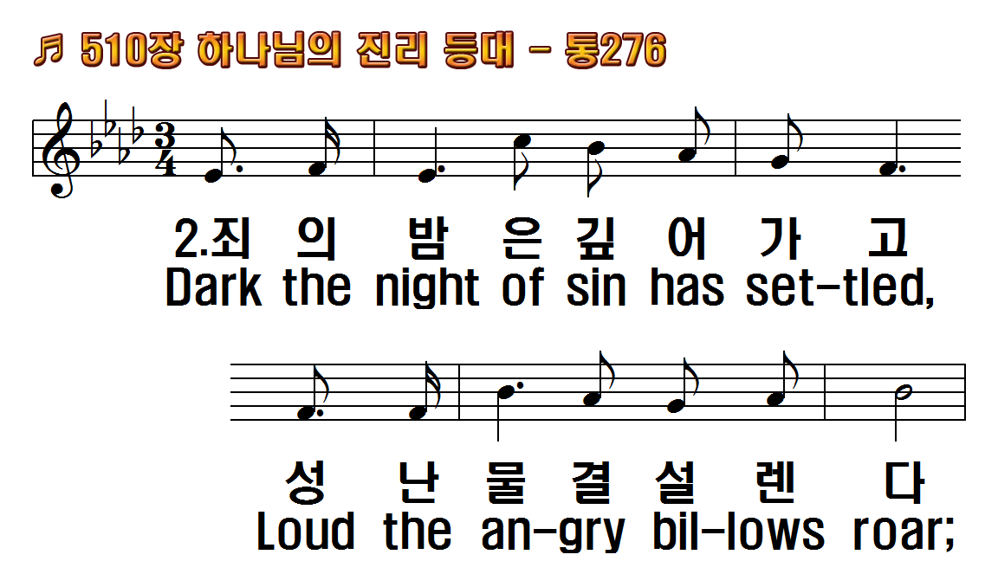
1.하나님의 진리등대
2.죄의 밤은 깊어가고
3.너의 등불 돋우어라
후.우리 작은 불을 켜서
1.Brightly beams our Father's
2.Dark the night of sin has
3.Trim your feeble lamp, my
R.Let the lower lights be

Slide 6
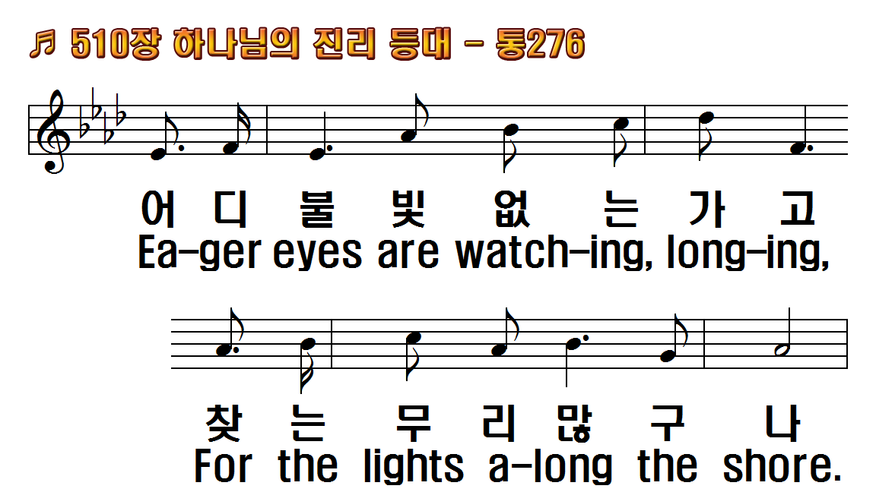
1.하나님의 진리등대
2.죄의 밤은 깊어가고
3.너의 등불 돋우어라
후.우리 작은 불을 켜서
1.Brightly beams our Father's
2.Dark the night of sin has
3.Trim your feeble lamp, my
R.Let the lower lights be

Slide 7
1.하나님의 진리등대
2.죄의 밤은 깊어가고
3.너의 등불 돋우어라
후.우리 작은 불을 켜서
1.Brightly beams our Father's
2.Dark the night of sin has
3.Trim your feeble lamp, my
R.Let the lower lights be

Slide 8
1.하나님의 진리등대
2.죄의 밤은 깊어가고
3.너의 등불 돋우어라
후.우리 작은 불을 켜서
1.Brightly beams our Father's
2.Dark the night of sin has
3.Trim your feeble lamp, my
R.Let the lower lights be

Slide 9
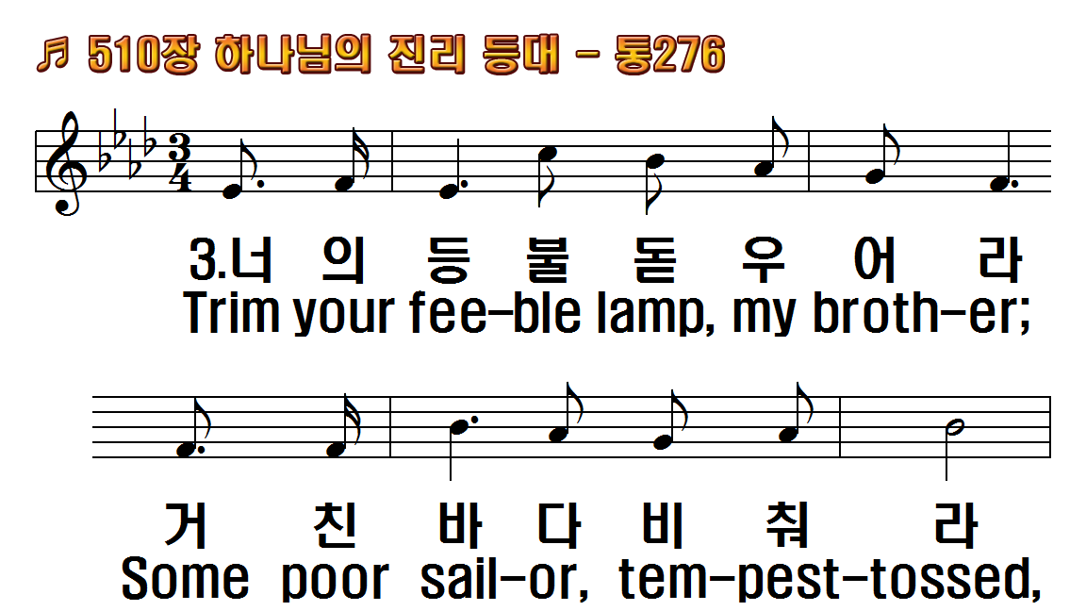
1.하나님의 진리등대
2.죄의 밤은 깊어가고
3.너의 등불 돋우어라
후.우리 작은 불을 켜서
1.Brightly beams our Father's
2.Dark the night of sin has
3.Trim your feeble lamp, my
R.Let the lower lights be

Slide 10
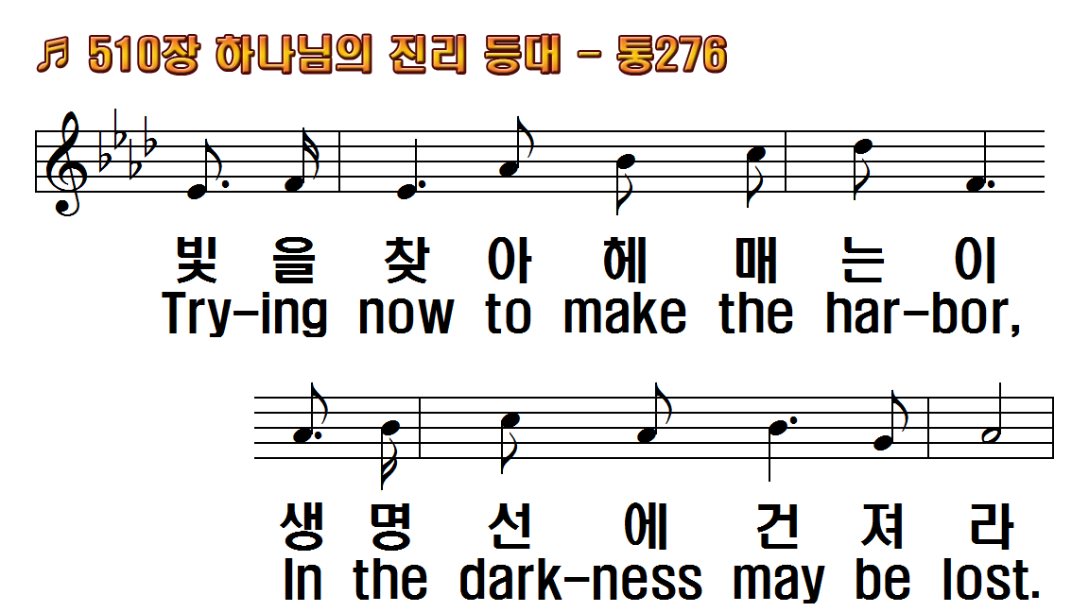
1.하나님의 진리등대
2.죄의 밤은 깊어가고
3.너의 등불 돋우어라
후.우리 작은 불을 켜서
1.Brightly beams our Father's
2.Dark the night of sin has
3.Trim your feeble lamp, my
R.Let the lower lights be

Slide 11
1.하나님의 진리등대
2.죄의 밤은 깊어가고
3.너의 등불 돋우어라
후.우리 작은 불을 켜서
1.Brightly beams our Father's
2.Dark the night of sin has
3.Trim your feeble lamp, my
R.Let the lower lights be

Slide 12
1.하나님의 진리등대
2.죄의 밤은 깊어가고
3.너의 등불 돋우어라
후.우리 작은 불을 켜서
1.Brightly beams our Father's
2.Dark the night of sin has
3.Trim your feeble lamp, my
R.Let the lower lights be

Slide 13
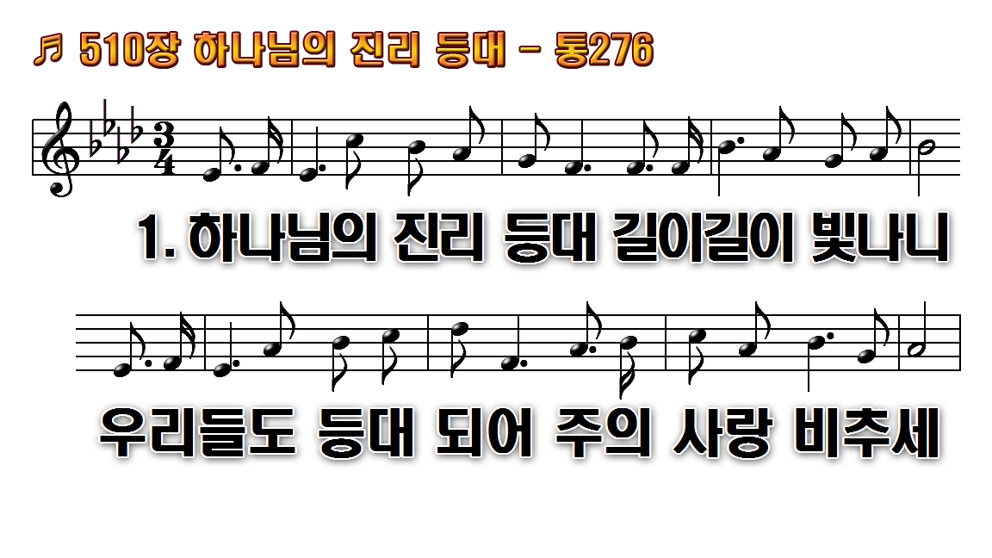
1.하나님의 진리 등대 길이길이
2.죄의 밤은 깊어가고 성난 물결
3.너의 등불 돋우어라 거친 바다

Slide 14
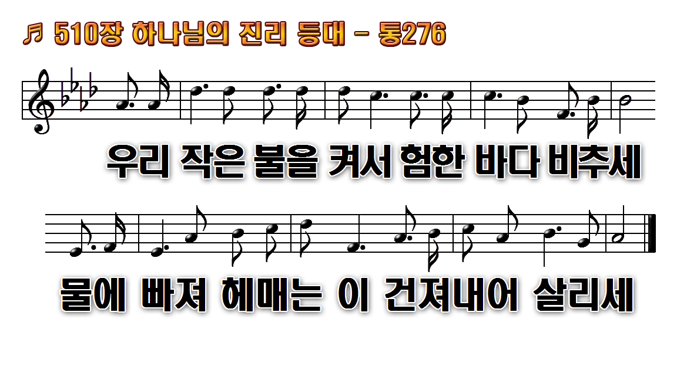
1.하나님의 진리 등대 길이길이
2.죄의 밤은 깊어가고 성난 물결
3.너의 등불 돋우어라 거친 바다

Slide 15

1.하나님의 진리 등대 길이길이
2.죄의 밤은 깊어가고 성난 물결
3.너의 등불 돋우어라 거친 바다

Slide 16
1.하나님의 진리 등대 길이길이
2.죄의 밤은 깊어가고 성난 물결
3.너의 등불 돋우어라 거친 바다

Slide 17
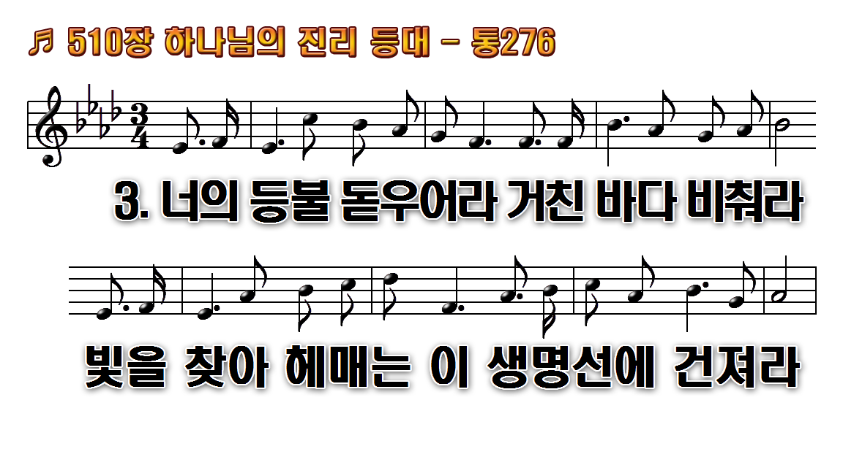
1.하나님의 진리 등대 길이길이
2.죄의 밤은 깊어가고 성난 물결
3.너의 등불 돋우어라 거친 바다

Slide 18
1.하나님의 진리 등대 길이길이
2.죄의 밤은 깊어가고 성난 물결
3.너의 등불 돋우어라 거친 바다

